Slide 1




TRƯỜNG TIỂU HỌC ……
CHÀO MỪNG QUÝ THẦY CÔ
VỀ DỰ GIỜ THĂM LỚP
Môn Tiếng Việt lớp 3
BÀI 24: BẠN NHỎ TRONG NHÀ (T1,2)
Giáo viên:
Lớp: 3

Slide 2
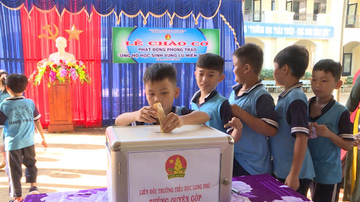
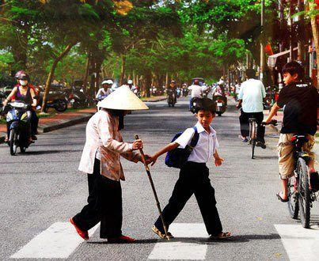


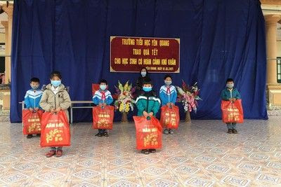
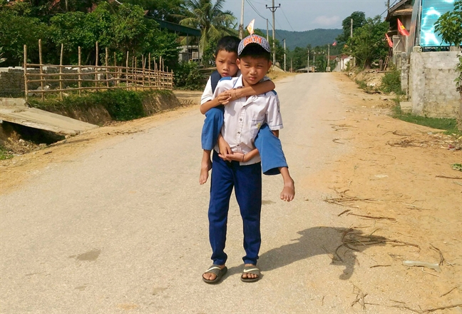


Thứ……ngày…..tháng…..năm…….
TIẾNG VIỆT
TRÒ CHƠI: LÁ LÀNH ĐÙM LÁ RÁCH
BẮT ĐẦU QUAY

Slide 3
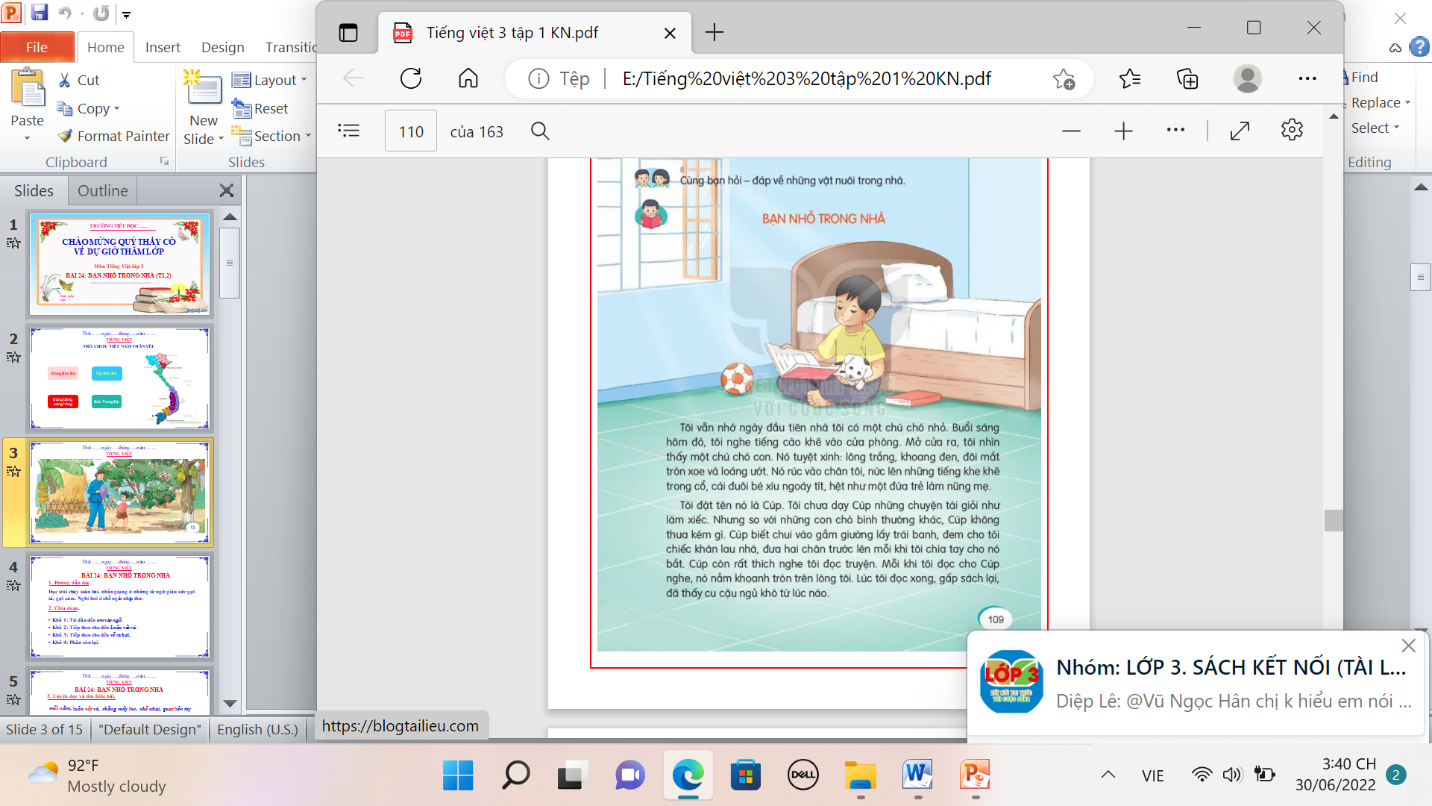
Thứ……ngày…..tháng…..năm…….
TIẾNG VIỆT

Slide 4
Thứ……ngày…..tháng…..năm…….
TIẾNG VIỆT
BÀI 24: BẠN NHỎ TRONG NHÀ
1. Hướng dẫn đọc.
- Đọc đúng rõ ràng bài “Bạn nhỏ trong nhà”.
- Biết đọc diễn cảm câu, đoạn văn bộc lộ cảm xúc; đọc nhấn giọng ở những từ ngữ gợi tả.
2. Chia đoạn.
+ Đoạn 1: Từ đầu đến làm nũng mẹ.
+ Đoạn 2: Tiếp theo cho đến Từ lúc nào.
+ Đoạn 3: Còn lại.

Slide 5
Thứ……ngày…..tháng…..năm…….
TIẾNG VIỆT
BÀI 24: BẠN NHỎ TRONG NHÀ
3. Luyện đọc và tìm hiểu bài.
xinh tuyệt,
loáng ướt,
ngoáy tít,
khoanh tròn,
quấn quýt
Nó rúc vào chân tôi/ nức lên những tiếng khe khẽ trong cổ/ cái đuôi bé xíu ngoáy tít/

Slide 6
Thứ……ngày…..tháng…..năm…….
TIẾNG VIỆT
BÀI 24: BẠN NHỎ TRONG NHÀ
Luyện đọc
Tìm hiểu bài
xinh tuyệt,
loáng ướt,
Câu 1:Chú chó trông như thế nào trong ngày đầu tiên về nhà bạn nhỏ?
ngoáy tít,
khoanh tròn,
+ Chú chó trông tuyệt xinh, lông trắng, khoang đen, đôi mắt tròn xoe và loáng ướt.
quấn quýt,
Nó rúc vào chân tôi/ nức lên những tiếng khe khẽ trong cổ/ cái đuôi bé xíu ngoáy tít/
Câu 2: Chú chó được đặt tên là gì và biết làm những gì?
+ Chú chó được đặt tên là Cúp.Chú cúp biết chui gầm giường lấy trái banh, đem chiếc khăn lau nhà, đưa hai chân trước lên bắt tay.

Slide 7
Thứ……ngày…..tháng…..năm…….
TIẾNG VIỆT
BÀI 24: BẠN NHỎ TRONG NHÀ
Luyện đọc
Tìm hiểu bài
xinh tuyệt,
loáng ướt,
Câu 3: Em hãy nói về sở thích của chú chó?
ngoáy tít,
khoanh tròn,
quấn quýt,
+ Sở thích của chú chó là thích nghe bạn nhỏ đọc truyện.
Nó rúc vào chân tôi/ nức lên những tiếng khe khẽ trong cổ/ cái đuôi bé xíu ngoáy tít/

Slide 8
Thứ……ngày…..tháng…..năm…….
TIẾNG VIỆT
BÀI 24: BẠN NHỎ TRONG NHÀ
Luyện đọc
Tìm hiểu bài
Câu 4: Tìm những chi tiết thể hiện tình cảm giữa bạn nhỏ và chú chó? Em nghĩ gì về tình cảm đó?
xinh tuyệt,
loáng ướt,
ngoáy tít,
khoanh tròn,
quấn quýt,
+ Bạn nhỏ đọc truyện cho chú chó nghe, mỗi khi chú cúp chạy ra mừng bạn nhỏ vỗ về chú. Chú chó rúc vào chân bạn nhỏ, đuôi ngoáy tít,... Như làm nũng mẹ. Cúp chạy ra mừng rỡ khi bạn nhỏ đi học về... Bạn nhỏ và Cúp ngày càng quấn quýt bên nhau.
+ Tình cảm đó cho biết bạn nhỏ rất yêu quý chú chó và chúng ta nên học tập bạn ấy.
Nó rúc vào chân tôi/ nức lên những tiếng khe khẽ trong cổ/ cái đuôi bé xíu ngoáy tít/

Slide 9

Thứ……ngày…..tháng…..năm…….
TIẾNG VIỆT
BÀI 24: BẠN NHỎ TRONG NHÀ
Luyện đọc
Tìm hiểu bài
xinh tuyệt,
loáng ướt,
NỘI DUNG
ngoáy tít,
khoanh tròn,
Vật nuôi trong nhà là những người bạn của chúng ta. Tình cảm thân thiết, gắn bó giữa bạn nhỏ và chú chó Cúp. Qua đó khuyên các em biết yêu quý vật nuôi trong nhà.
quấn quýt,
Nó rúc vào chân tôi/ nức lên những tiếng khe khẽ trong cổ/ cái đuôi bé xíu ngoáy tít/

Slide 10
Thứ……ngày…..tháng…..năm…….
TIẾNG VIỆT
BÀI 24: BẠN NHỎ TRONG NHÀ
3. Luyện đọc lại.
Chúng ta cùng nhau luyện đọc lại

Slide 11
Thứ……ngày…..tháng…..năm…….
TIẾNG VIỆT
BÀI 24: BẠN NHỎ TRONG NHÀ
LUYỆN ĐỌC MỞ RỘNG.
1. Tìm đọc câu chuyện, bài văn, bài thơ, ... Về tình cảm của người thân trong gia đình và phiếu đọc sách theo mẫu.
PHIẾU ĐỌC SÁCH
Tên bài:.............. Tên tác giả: ................. Tên cuốn sách: ...................
Nhân vật em thích nhất: ... | Lí do em thích nhân vật: ...
Mức độ em yêu thích:

Slide 12
Thứ……ngày…..tháng…..năm…….
TIẾNG VIỆT
BÀI 24: BẠN NHỎ TRONG NHÀ
LUYỆN ĐỌC MỞ RỘNG.
Có một lần, bố tôi ốm nặng, nằm trên giường bệnh hơn nửa tháng rồi mà không tỉnh. Vào một buổi chiều, đột nhiên ông tỉnh lại. Khi ấy, miệng ông động đậy không ngừng. Mẹ tôi tiến sát lại gần, nói với bố: “Ông cứ từ từ nói, tôi vẫn nghe đây”.
Bố tôi yếu ớt thốt lên rằng: “Con gái sắp đi học về, bà đã nấu cơm chưa?”
Có những lúc con người ta không hề biết, được làm con của cha của mẹ là điều hạnh phúc biết bao nhiêu. Bất luận bản thân họ phải trải qua những gì, điều đầu tiên họ nghĩ đến luôn là “Con cái có khỏe không”. Tôi yêu bố tôi vô cùng.
2. Chia sẻ với bạn về nhân vật em thích nhất: Nhân vật đó làm gì? Nhân vật đó có gì thú vị? Em học hỏi đựơc điều gì ở nhân vật đó.

Slide 13

XIN CHÂN THÀNH CẢM ƠN
QUÝ THẦY CÔ GIÁO VÀ CÁC EM
Notes:
13

